Slide 1
Các cấu trúc lặp
Khóa học Java Construct

Slide 2
Mục tiêu bài học
Hiểu biết về cấu trúc của các kiểu cấu trúc lặp khác nhau trong Java
Nhận biết và vận dụng các cấu trúc lặp cho từng trường hợp cụ thể.
Hiểu và sử dụng được từ khóa break, continue để điều khiển hoạt động của vòng lặp.

Slide 3
Tổng quát về các cấu trúc lặp

Slide 4
Tổng quát về các cấu trúc lặp
Các câu lệnh lặp lại được sử dụng để lặp đi lặp lại một tập hợp các câu lệnh dựa trên một điều kiện với số lần hữu hạn hoặc vô hạn.
Sự cần thiết của các cấu trúc lặp là gì?
Giả sử bạn muốn đọc ba số từ người dùng. Đối với điều này, bạn có thể viết ba câu lệnh để đọc đầu vào. Trong một chương trình khác bạn muốn đọc mười số. Đối với điều này, bạn viết mười câu lệnh để đọc đầu vào. Tuy nhiên, trong một chương trình khác, bạn muốn đọc mười nghìn số làm đầu vào. Bạn làm gì? Ngay cả việc sao chép và dán các câu lệnh để đọc đầu vào cũng cần có thời gian. Để giải quyết vấn đề này, Java cung cấp cho chúng ta các câu lệnh lặp.
Các câu lệnh lặp do Java cung cấp là: for, while, do-while và for-each

Slide 5
Cấu trúc lặp for

Slide 6
Cấu trúc lặp for
Trong câu lệnh for, việc khởi tạo biến điều khiển vòng lặp, điều kiện và sửa đổi giá trị của biến điều khiển vòng lặp được kết hợp thành một dòng duy nhất. Cú pháp của câu lệnh for như hình dưới đây:
for(initialization; condition; iteration/updation)
{
Body Statements;
}
Trong cú pháp trên, initialization là một biểu thức gán khởi tạo biến điều khiển vòng lặp và/hoặc các biến khác. Biểu thức khởi tạo chỉ đánh giá một lần. condition là một biểu thức boolean. Nếu điều kiện được đánh giá là đúng, phần thân của vòng lặp được thực thi. Nếu không, bộ điều khiển sẽ thoát khỏi vòng lặp.
Mỗi lần sau khi phần thân thực thi, biểu thức iteration/updation được đánh giá. Nói chung, đây là biểu thức tăng hoặc giảm làm thay đổi giá trị của biến điều khiển. Tất cả ba phần initialization; condition; iteration/updation là tùy chọn.

Slide 7
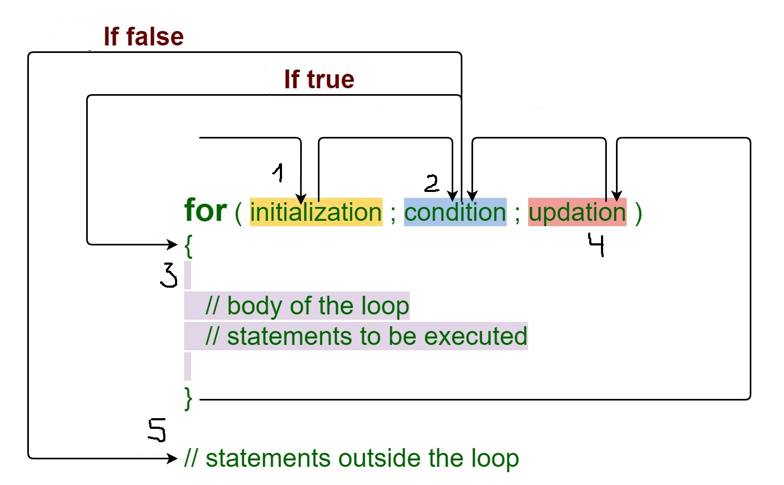
Cấu trúc lặp for
Bước 1: Tính giá trị của Biểu thức khởi tạo (Initialization Expression)
Bước 2: Tính giá trị của Biểu thức điều kiện: (Test Expression)
Nếu giá trị được tính là true, chuyển xuống Bước 3
Nếu giá trị được tính là false, chuyển xuống Bước 5
Bước 3: Thực hiện các câu lệnh bên trong thân vòng lặp
Bước 4: Tính giá trị của Biểu thức cập nhật (Update Expression), quay lại Bước 2
Bước 5: Kết thúc vòng lặp, luồng đi ra ngoài (thực hiện các câu lệnh sau for, nếu có)

Slide 8
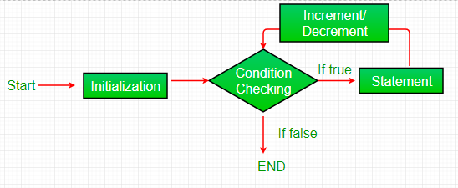
Cấu trúc lặp for
Lưu đồ của vòng lặp for

Slide 9
Cấu trúc lặp for
Hãy xem xét một đoạn mã ví dụ in các số từ 1 đến 100:
Chúng ta có thể tạo một vòng lặp for vô hạn như hình bên dưới:
for(int i = 1; i <= 100; i++)
{
System.out.println(“i = “ + i );
}
Trong đoạn mã trên, int i = 1 là biểu thức khởi tạo, i <= 100 là điều kiện và i++ là biểu thức lặp.
for( ; ; )
{
Statements;
}

Slide 10
Cấu trúc lặp for
Những chú ý về cấu trúc lặp for:
Các biểu thức trong for có thể không có, nhưng 2 dấu chấm phẩy phải có. Ví dụ: for(;;)
Nếu biểu thức điều kiện không có thì nó là true
Biểu thức khởi tạo và biểu thức biến đổi trong for có thể có nhiều biểu thức con, ngăn cách nhau bởi dấu phẩy

Slide 11
Cấu trúc lặp for .. each

Slide 12
Cấu trúc lặp for .. each
Câu lệnh for-each là một biến thể của câu lệnh for truyền thống đã được giới thiệu trong JDK 5. Câu lệnh for-each còn được gọi là câu lệnh for nâng cao. Nó đơn giản hóa câu lệnh for và thường được sử dụng khi bạn muốn thực hiện tuần tự một thao tác chung trên một tập hợp các giá trị như một mảng, v.v… Cú pháp của câu lệnh for-each như sau:
for(type var : collection)
{
Statements;
}
Kiểu dữ liệu của var phải giống với kiểu dữ liệu của collection. Cú pháp trên có thể được đọc là, đối với mỗi giá trị trong collection, hãy thực thi các câu lệnh. Bắt đầu từ giá trị đầu tiên trong collection, mỗi giá trị được sao chép vào var và các câu lệnh được thực thi. Vòng lặp thực hiện cho đến khi các giá trị trong collection hoàn thành.

Slide 13
Cấu trúc lặp for .. each
Hãy xem xét một đoạn mã khai báo một mảng chứa 10 giá trị và in tổng của 10 giá trị đó bằng cách sử dụng câu lệnh for-each:
int[ ] array = {1,2,3,4,5,6,7,8,9,10};
int sum = 0;
for(int x : array)
{
sum += x;
}
System.out.println(“Sum is: “+sum);
int[ ] array = {1,2,3,4,5,6,7,8,9,10};
int sum = 0;
for(int x = 0; x < 10; x++)
{
sum += array[x];
}
System.out.println(“Sum is: “+sum);
Cái nào tốt hơn? for-each hay for?

Slide 14
Cấu trúc lặp lồng nhau

Slide 15
Vòng lặp lồng nhau
Một vòng lặp bên trong một vòng lặp khác được gọi là vòng lặp lồng nhau. Đối với mỗi lần lặp của vòng lặp bên ngoài, vòng lặp bên trong cũng lặp lại. Cú pháp của một vòng lặp lồng nhau được hiển thị bên dưới:
outer loop
{
inner loop
{
Statements;
}
}

Slide 16
Vòng lặp lồng nhau
Hãy xem xét một ví dụ thể hiện một vòng lặp lồng nhau:
for(int i = 0; i < 5; i++)
{
for(int j = 0; j <= i; j++)
{
System.out.println(“*”);
}
}
*
**
***
****
*****

Slide 17
Cấu trúc lặp while

Slide 18
Cấu trúc lặp while
while là câu lệnh lặp đơn giản nhất trong Java. Cú pháp của vòng lặp while như hình dưới đây:
while(condition)
{
Statements;
}
Miễn là điều kiện còn đúng, các câu lệnh sẽ thực hiện lặp đi lặp lại. Nếu câu lệnh được thực hiện trong thân bất kỳ vòng lặp nào chỉ có một, bạn có thể bỏ qua dấu ngoặc nhọn. Vì vòng lặp while kiểm tra điều kiện khi bắt đầu vòng lặp, nên các câu lệnh có thể không được thực thi dù chỉ một lần nếu điều kiện không thành công. Nếu bạn muốn thực hiện phần thân của vòng lặp ít nhất một lần, hãy sử dụng vòng lặp do-while.
Notes:
Cú pháp
switch (biểu thức) {
case value1:
//Câu lệnh sẽ được thực thi khi
//kết quả của biểu thức khớp với value1
[break;]
case value2:
//Câu lệnh sẽ được thực thi khi
//kết quả của biểu thức khớp với value2
[break;]
...
case valueN:
//Câu lệnh sẽ được thực thi khi
//kết quả của biểu thức khớp với valueN
[break;]
[default:
//Câu lệnh sẽ được thực thi khi
//không có giá trị nào khớp với giá trị của biểu thức
[break;]]
}

Slide 19
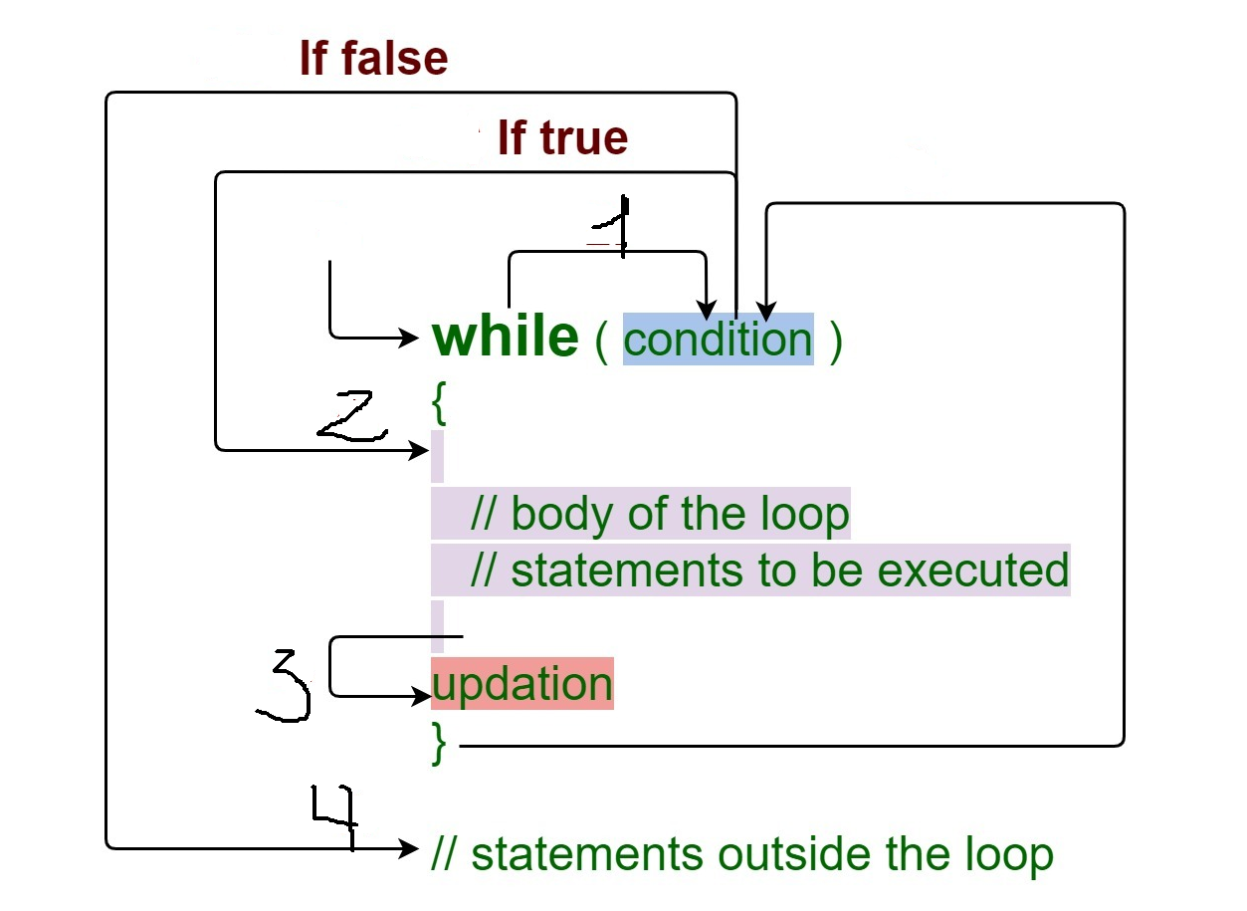
Cấu trúc lặp while
Bước 1: Tính giá trị của biểu thức điều kiện (Test Expression):
Nếu giá trị được tính là false, chuyển xuống Bước 4
Nếu giá trị được tính là true, thực biện Bước 2
Bước 2: Thực hiện các câu lệnh bên trong phần thân của vòng lặp
Bước 3: Tính giá trị của Biểu thức cập nhật (Update Expression), quay lại Bước 1
Bước 4: Kết thúc vòng lặp, luồng đi ra ngoài (thực hiện các câu lệnh sau while, nếu có)

Slide 20
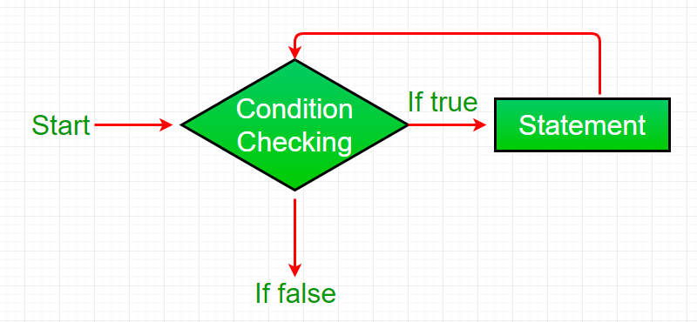
Cấu trúc lặp while
Lưu đồ của vòng lặp while
Notes:
Cú pháp
switch (biểu thức) {
case value1:
//Câu lệnh sẽ được thực thi khi
//kết quả của biểu thức khớp với value1
[break;]
case value2:
//Câu lệnh sẽ được thực thi khi
//kết quả của biểu thức khớp với value2
[break;]
...
case valueN:
//Câu lệnh sẽ được thực thi khi
//kết quả của biểu thức khớp với valueN
[break;]
[default:
//Câu lệnh sẽ được thực thi khi
//không có giá trị nào khớp với giá trị của biểu thức
[break;]]
}

Slide 21
Cấu trúc lặp while
Hãy xem một ví dụ để đọc 1000 số từ người dùng:
int i;
i = 0;
while(i < 1000)
{
//Code for reading input…
i++;
}
Vòng lặp trên hoạt động như sau: Đầu tiên i được khởi tạo bằng 0, sau đó điều kiện i < 1000 được đánh giá là đúng. Vì vậy, các câu lệnh để đọc đầu vào được thực thi và cuối cùng i được tăng thêm 1 (i++). Một lần nữa điều kiện được đánh giá và như vậy. Khi giá trị i trở thành 1000, điều kiện không thành công và điều khiển thoát khỏi vòng lặp và chuyển sang dòng tiếp theo sau câu lệnh while.
Notes:
Cú pháp
switch (biểu thức) {
case value1:
//Câu lệnh sẽ được thực thi khi
//kết quả của biểu thức khớp với value1
[break;]
case value2:
//Câu lệnh sẽ được thực thi khi
//kết quả của biểu thức khớp với value2
[break;]
...
case valueN:
//Câu lệnh sẽ được thực thi khi
//kết quả của biểu thức khớp với valueN
[break;]
[default:
//Câu lệnh sẽ được thực thi khi
//không có giá trị nào khớp với giá trị của biểu thức
[break;]]
}

Slide 22
Cấu trúc lặp do .. while

Slide 23
Cấu trúc lặp do .. while
Câu lệnh do-while tương tự như vòng lặp while ngoại trừ điều kiện được kiểm tra sau khi thực hiện phần thân của vòng lặp. Vì vậy, vòng lặp do-while thực hiện phần thân của vòng lặp ít nhất một lần. Cú pháp của do-while như dưới đây:
do
{
Statements;
}while(condition);
Vòng lặp này thường được sử dụng trong trường hợp bạn muốn nhắc người dùng hỏi liệu họ có muốn tiếp tục hay không. Sau đó, dựa trên đầu vào của người dùng, phần thân của vòng lặp sẽ được thực hiện lại hoặc nếu không thì điều khiển sẽ thoát khỏi vòng lặp.
Notes:
Cú pháp
switch (biểu thức) {
case value1:
//Câu lệnh sẽ được thực thi khi
//kết quả của biểu thức khớp với value1
[break;]
case value2:
//Câu lệnh sẽ được thực thi khi
//kết quả của biểu thức khớp với value2
[break;]
...
case valueN:
//Câu lệnh sẽ được thực thi khi
//kết quả của biểu thức khớp với valueN
[break;]
[default:
//Câu lệnh sẽ được thực thi khi
//không có giá trị nào khớp với giá trị của biểu thức
[break;]]
}

Slide 24
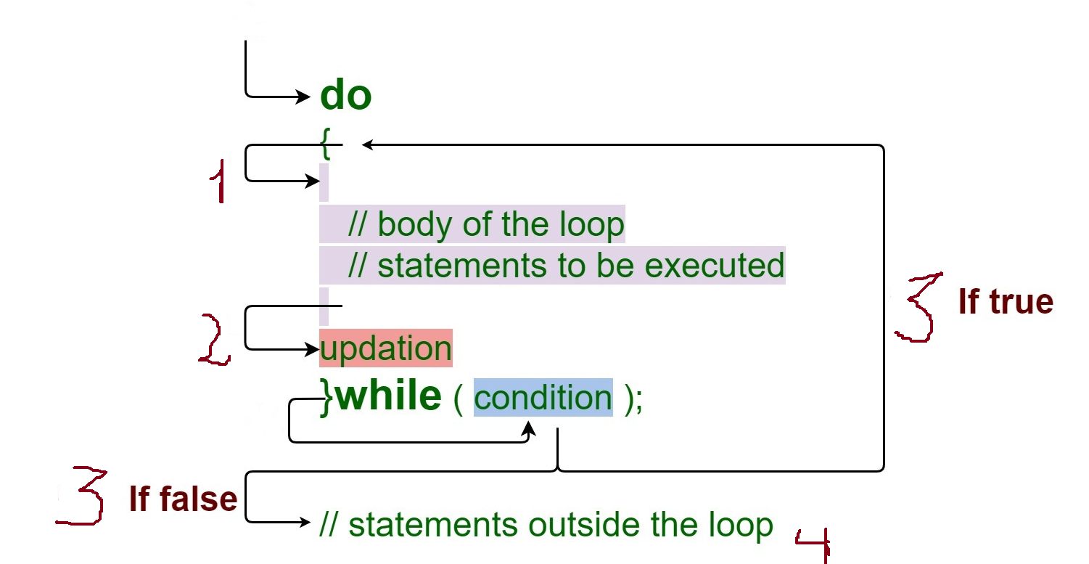
Cấu trúc lặp do ... while
Bước 1: Thực hiện các câu lệnh bên trong phần thân của vòng lặp
Bước 2: Tính giá trị của Biểu thức cập nhật
Bước 3: Tính giá trị của Biểu thức điều kiện (Test Expression)
Nếu giá trị tính được là true, quay lại Bước 1
Nếu giá trị tính được là false, chuyển tới Bước 4
Bước 4: Kết thúc vòng lặp, luồng đi ra ngoài (thực hiện các câu lệnh sau do .. while, nếu có).

Slide 25
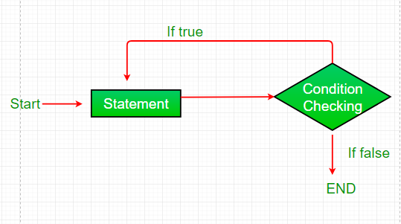
Cấu trúc lặp do .. while
Lưu đồ của vòng lặp do .. while
Notes:
Cú pháp
switch (biểu thức) {
case value1:
//Câu lệnh sẽ được thực thi khi
//kết quả của biểu thức khớp với value1
[break;]
case value2:
//Câu lệnh sẽ được thực thi khi
//kết quả của biểu thức khớp với value2
[break;]
...
case valueN:
//Câu lệnh sẽ được thực thi khi
//kết quả của biểu thức khớp với valueN
[break;]
[default:
//Câu lệnh sẽ được thực thi khi
//không có giá trị nào khớp với giá trị của biểu thức
[break;]]
}

Slide 26
Cấu trúc lặp do .. while
Hãy xem xét một ví dụ trong đó phần thân của vòng lặp sẽ được thực thi dựa trên đầu vào của người dùng:
char ch;
do
{
//Statements;
System.out.println(“Do you want to continue? Enter Y or N);
//Statement for reading the character from the user
}while(ch == ‘Y’);
Trong đoạn mã trên, phần thân của vòng lặp do-while thực thi lặp đi lặp lại miễn là người dùng nhập ký tự Y khi được nhắc.
Notes:
Cú pháp
switch (biểu thức) {
case value1:
//Câu lệnh sẽ được thực thi khi
//kết quả của biểu thức khớp với value1
[break;]
case value2:
//Câu lệnh sẽ được thực thi khi
//kết quả của biểu thức khớp với value2
[break;]
...
case valueN:
//Câu lệnh sẽ được thực thi khi
//kết quả của biểu thức khớp với valueN
[break;]
[default:
//Câu lệnh sẽ được thực thi khi
//không có giá trị nào khớp với giá trị của biểu thức
[break;]]
}

Slide 27
Các lệnh nhảy

Slide 28
Các lệnh nhảy
Như tên ngụ ý, các câu lệnh nhảy được sử dụng để thay đổi luồng tuần tự của chương trình.
Các câu lệnh nhảy được Java hỗ trợ là:
break,
continue
và return
Notes:
Cú pháp
switch (biểu thức) {
case value1:
//Câu lệnh sẽ được thực thi khi
//kết quả của biểu thức khớp với value1
[break;]
case value2:
//Câu lệnh sẽ được thực thi khi
//kết quả của biểu thức khớp với value2
[break;]
...
case valueN:
//Câu lệnh sẽ được thực thi khi
//kết quả của biểu thức khớp với valueN
[break;]
[default:
//Câu lệnh sẽ được thực thi khi
//không có giá trị nào khớp với giá trị của biểu thức
[break;]]
}

Slide 29
Lệnh break
Câu lệnh break có ba cách sử dụng trong một chương trình.
Cách 1: Chấm dứt một case bên trong câu lệnh switch (đã trình bày ở bài trước)
Cách 2: Kết thúc một vòng lặp
Cách 3: break có thể được sử dụng như một phiên bản goto đã được làm sạch có sẵn trong các ngôn ngữ khác. Bây giờ chúng ta sẽ xem xét cách sử dụng thứ hai và thứ ba của câu lệnh break.
Notes:
Cú pháp
switch (biểu thức) {
case value1:
//Câu lệnh sẽ được thực thi khi
//kết quả của biểu thức khớp với value1
[break;]
case value2:
//Câu lệnh sẽ được thực thi khi
//kết quả của biểu thức khớp với value2
[break;]
...
case valueN:
//Câu lệnh sẽ được thực thi khi
//kết quả của biểu thức khớp với valueN
[break;]
[default:
//Câu lệnh sẽ được thực thi khi
//không có giá trị nào khớp với giá trị của biểu thức
[break;]]
}

Slide 30
Lệnh break
Câu lệnh break thường được sử dụng để kết thúc một vòng lặp dựa trên một điều kiện.
Ví dụ: giả sử chúng ta đã viết một vòng lặp đọc dữ liệu từ cảm biến nhiệt liên tục. Khi mức nhiệt đạt đến một giá trị ngưỡng, vòng lặp phải ngắt và dòng tiếp theo sau vòng lặp phải thực thi, đây có thể là một câu lệnh để tăng cảnh báo. Trong trường hợp này, vòng lặp sẽ là vô hạn vì chúng ta không biết khi nào giá trị từ cảm biến sẽ khớp với giá trị ngưỡng. Cú pháp chung của câu lệnh break bên trong một vòng lặp được hiển thị bên dưới:
Loop
{
//Statements;
if(condition)
break;
//Statements after break;
}
Notes:
Cú pháp
switch (biểu thức) {
case value1:
//Câu lệnh sẽ được thực thi khi
//kết quả của biểu thức khớp với value1
[break;]
case value2:
//Câu lệnh sẽ được thực thi khi
//kết quả của biểu thức khớp với value2
[break;]
...
case valueN:
//Câu lệnh sẽ được thực thi khi
//kết quả của biểu thức khớp với valueN
[break;]
[default:
//Câu lệnh sẽ được thực thi khi
//không có giá trị nào khớp với giá trị của biểu thức
[break;]]
}

Slide 31
Lệnh break
Để làm ví dụ minh họa câu lệnh break bên trong vòng lặp, hãy xem đoạn mã sau:
for(i = 1; i < 10; i++)
{
System.out.println(i);
if(i == 5)
break;
}
Khi được sử dụng bên trong một vòng lặp lồng nhau, câu lệnh break làm cho luồng điều khiển chỉ thoát khỏi vòng lặp bên trong chứ không thoát khỏi vòng lặp bên ngoài.
1
2
3
4
5
Notes:
Cú pháp
switch (biểu thức) {
case value1:
//Câu lệnh sẽ được thực thi khi
//kết quả của biểu thức khớp với value1
[break;]
case value2:
//Câu lệnh sẽ được thực thi khi
//kết quả của biểu thức khớp với value2
[break;]
...
case valueN:
//Câu lệnh sẽ được thực thi khi
//kết quả của biểu thức khớp với valueN
[break;]
[default:
//Câu lệnh sẽ được thực thi khi
//không có giá trị nào khớp với giá trị của biểu thức
[break;]]
}

Slide 32
Lệnh break
Một cách sử dụng khác của câu lệnh break là nó có thể được sử dụng thay thế cho câu lệnh goto có sẵn trong các ngôn ngữ lập trình khác như C và C++. Cú pháp chung của câu lệnh break label như sau:
label1:
{
Statements;
label2:
{
Statements;
if(condition)
break label1;
}
Statements;
}
Trong cú pháp này, khi điều kiện trở thành đúng, điều khiển sẽ chuyển từ dòng đó sang dòng khả dụng sau khối có nhãn label1. Hình thức ngắt này thường được sử dụng trong các vòng lặp lồng nhau, trong đó mức độ lồng nhau cao và bạn muốn điều khiển nhảy từ vòng lặp bên trong nhất sang vòng lặp ngoài cùng. Hình thức ngắt này có thể được sử dụng trong tất cả các vòng lặp hoặc trong bất kỳ khối nào khác. Cú pháp để viết nhãn là, bất kỳ mã định danh hợp lệ nào theo sau dấu hai chấm (:).
Notes:
Cú pháp
switch (biểu thức) {
case value1:
//Câu lệnh sẽ được thực thi khi
//kết quả của biểu thức khớp với value1
[break;]
case value2:
//Câu lệnh sẽ được thực thi khi
//kết quả của biểu thức khớp với value2
[break;]
...
case valueN:
//Câu lệnh sẽ được thực thi khi
//kết quả của biểu thức khớp với valueN
[break;]
[default:
//Câu lệnh sẽ được thực thi khi
//không có giá trị nào khớp với giá trị của biểu thức
[break;]]
}

Slide 33
Lệnh continue
Không giống như câu lệnh break kết thúc vòng lặp, câu lệnh continue được sử dụng để bỏ qua phần còn lại của các câu lệnh sau nó cho lần lặp hiện tại và tiếp tục với lần lặp tiếp theo. Cú pháp của continue như hình dưới đây::
Loop
{
//Statements;
if(condition)
continue;
//Statements after continue;
}
Giống như câu lệnh break, continue cũng có thể được sử dụng bên trong tất cả các vòng lặp trong Java.
Notes:
Cú pháp
switch (biểu thức) {
case value1:
//Câu lệnh sẽ được thực thi khi
//kết quả của biểu thức khớp với value1
[break;]
case value2:
//Câu lệnh sẽ được thực thi khi
//kết quả của biểu thức khớp với value2
[break;]
...
case valueN:
//Câu lệnh sẽ được thực thi khi
//kết quả của biểu thức khớp với valueN
[break;]
[default:
//Câu lệnh sẽ được thực thi khi
//không có giá trị nào khớp với giá trị của biểu thức
[break;]]
}

Slide 34
Lệnh continue
Ví dụ minh họa câu lệnh continue bên trong một vòng lặp, hãy xem đoạn mã sau:
for(i = 1; i < 5; i++)
{
if(i == 3)
continue;
System.out.println(i);
}
Khi giá trị của i trở thành 3, continue được thực thi và câu lệnh in bị bỏ qua.
1
2
4
5
Notes:
Cú pháp
switch (biểu thức) {
case value1:
//Câu lệnh sẽ được thực thi khi
//kết quả của biểu thức khớp với value1
[break;]
case value2:
//Câu lệnh sẽ được thực thi khi
//kết quả của biểu thức khớp với value2
[break;]
...
case valueN:
//Câu lệnh sẽ được thực thi khi
//kết quả của biểu thức khớp với valueN
[break;]
[default:
//Câu lệnh sẽ được thực thi khi
//không có giá trị nào khớp với giá trị của biểu thức
[break;]]
}

Slide 35
Lệnh return
Câu lệnh return chỉ có thể được sử dụng bên trong các phương thức có thể trả lại điều khiển hoặc giá trị cho phương thức gọi. Câu lệnh return có thể được viết ở bất kỳ dòng nào bên trong phần thân của phương thức. Quy ước chung là viết câu lệnh return ở cuối phần thân của phương thức. Hãy xem xét một ví dụ nhỏ để chứng minh việc sử dụng câu lệnh return:
void fact(int n)
{
if(n == 0) return 1;
else if(n == 1) return 1;
else return fact(n)*fact(n-1);
}
Notes:
Cú pháp
switch (biểu thức) {
case value1:
//Câu lệnh sẽ được thực thi khi
//kết quả của biểu thức khớp với value1
[break;]
case value2:
//Câu lệnh sẽ được thực thi khi
//kết quả của biểu thức khớp với value2
[break;]
...
case valueN:
//Câu lệnh sẽ được thực thi khi
//kết quả của biểu thức khớp với valueN
[break;]
[default:
//Câu lệnh sẽ được thực thi khi
//không có giá trị nào khớp với giá trị của biểu thức
[break;]]
}

Slide 36


